Slide 1
RITRATTO DEI GIOVANI D'OGGI
Alessandro Augelli
Formazione ACLI -18 ottobre 2020
progetti/buone prassi che abbiano saputo valorizzare i giovani

Slide 2
3 buoni esempi
Volontari per Brescia
Breaking wall Berlino
Ci sto? Affare fatica

Slide 3

1.VOLONTARI PER BRESCIA
https://www.volontariperbrescia.it/
L’Associazione “Volontari per Brescia” si propone di selezionare, formare, assicurare e accompagnare volontari per la realizzazione di manifestazioni ed eventi aperti alla cittadinanza.
Promuoviamo l’impegno volontario dei cittadini, in particolare giovani, nella partecipazione e nella realizzazione di manifestazioni ed eventi che le associazioni, gli enti e le istituzioni della città organizzano e gestiscono per la cittadinanza tutta.
Attraverso la rete dei nostri soci e collaboratori, siamo in grado di intercettare risorse e disponibilità e di proporre alle persone interessate di impegnarsi per un periodo limitato di tempo ed a seconda dei propri interessi, nella realizzazione dei diversi eventi che vengono proposti alla città di Brescia da parte delle organizzazioni che volessero concordare la collaborazione.

Slide 4
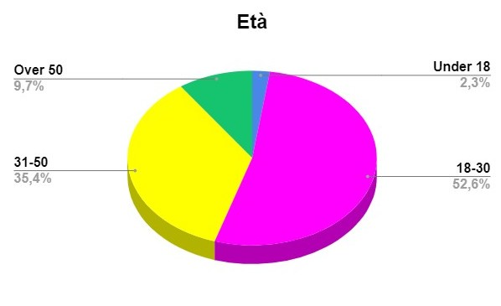
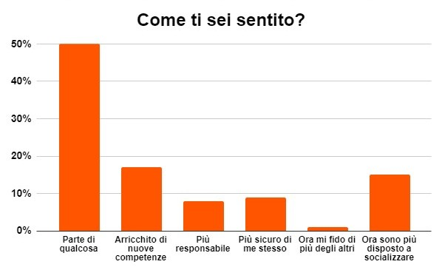
1.VOLONTARI PER BRESCIA

Slide 5
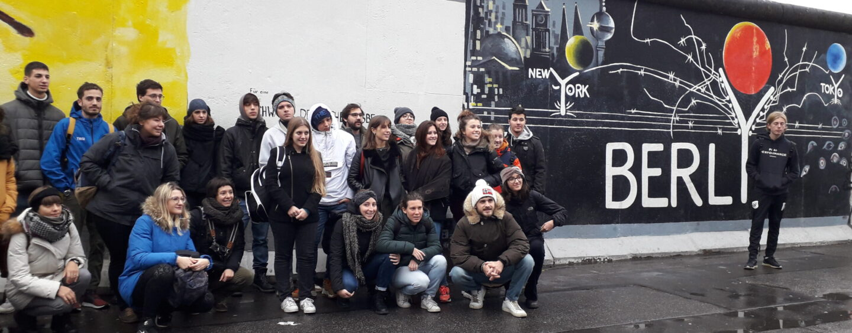
.2 BREAKING WALL BERLINO
9 Novembre 2019
Un viaggio a Berlino per ripercorrere la storia del muro a 30 anni dalla caduta
33 giovani bresciani (uno per ogni quartiere della città) hanno partecipato alle celebrazioni del 30° anniversario della caduta del muro di Berlino, guidati e accompagnati da un’equipe di educatori, per comprendere e rielaborare questo evento storico con uno sguardo attento e consapevole sull’attualità.
In tre giorni di viaggio, preceduti da alcuni incontri formativi, i ragazzi e le ragazze si sono conosciuti e hanno avuto l’opportunità di confrontarsi e discutere sul tema dei “Muri”, non solo quelli che ci separano fisicamente, ma anche le barriere che ogni giorno mettiamo tra noi e l’Altro, che ci tengono divisi e distanti.
L’impegno finale è creare reti e attivarsi sul territorio, attraverso lo strumento partecipativo dei Consigli di Quartiere, per dare voce e spazio ai loro pensieri e idee, così che possano diffondere una loro visione della società e portare i semi per generare dei cambiamenti.

Slide 6
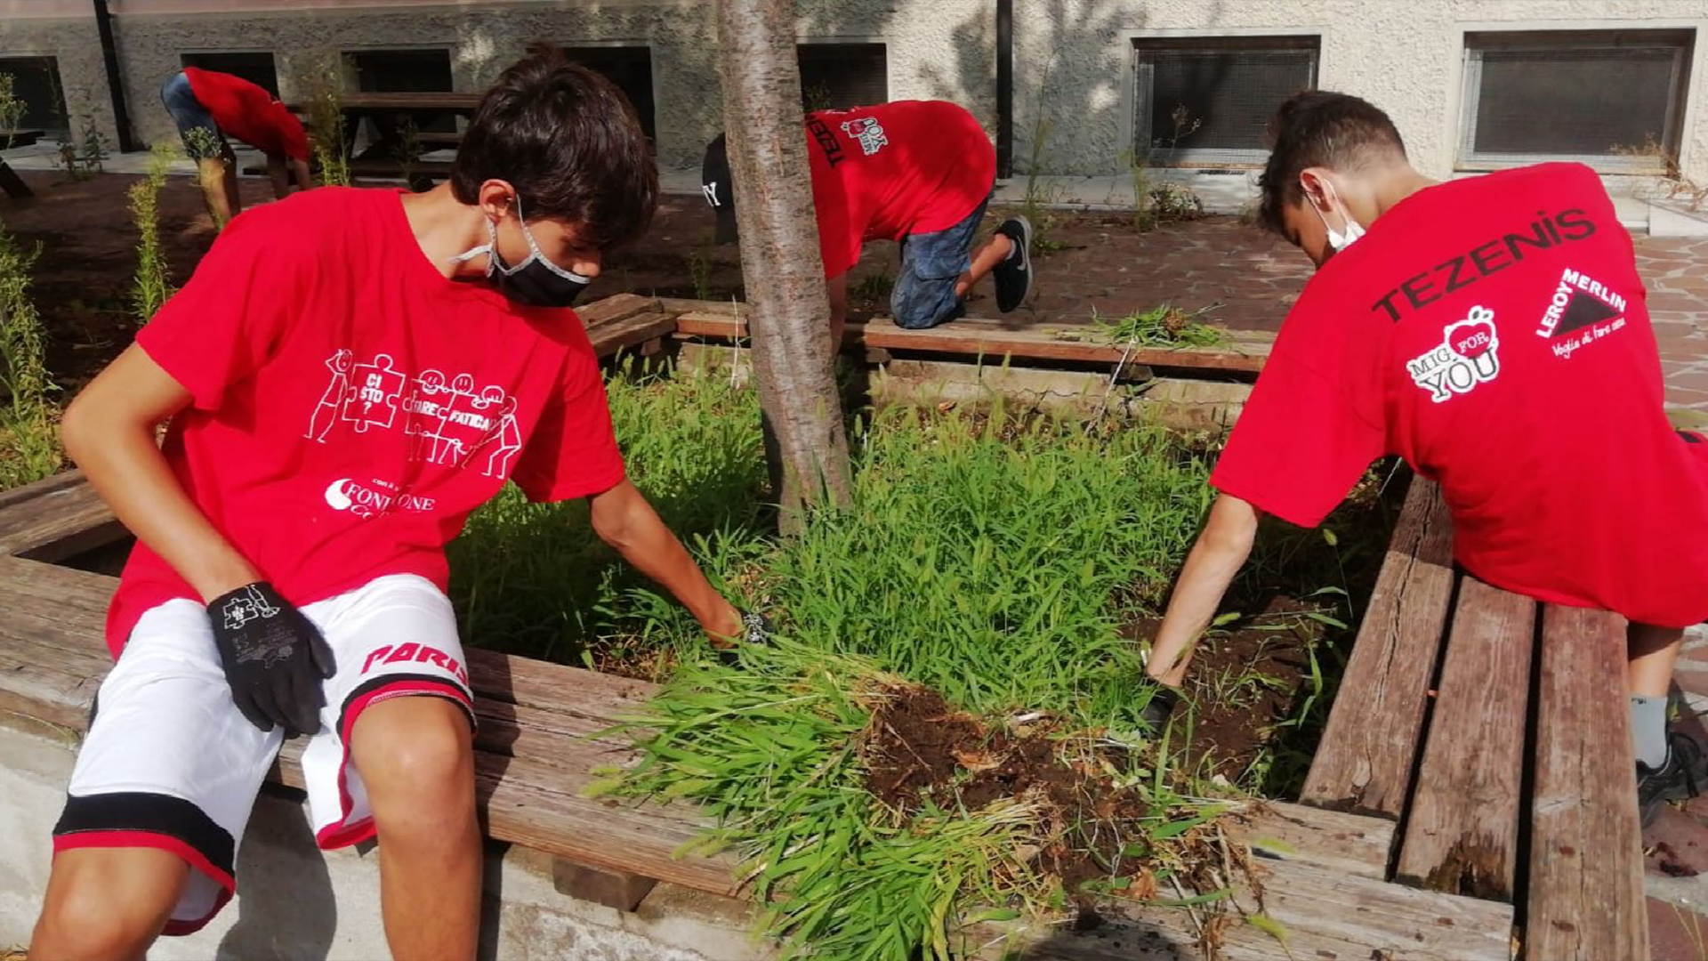

.3 CI STO? AFFARE FATICA
Questo progetto coinvolge ragazzi dai 14 ai 19 anni durante il periodo estivo, ed è rivolto a chi ha volontà di mettersi in gioco, conoscere nuove persone e sporcarsi le mani per rendere il proprio territorio un posto migliore.
Divisi in gruppi di dieci, svolgono piccoli lavori di cura del verde, di pulizia di strade e sentieri, di tinteggiatura di panchine e staccionate, di realizzazione di murales decorativi, ecc..
Ciascun gruppo sarà accompagnato da un giovane volontario (tutor) col ruolo di guida e coordinatore e da un adulto “tuttofare” (handyman) che ci trasmetterà le competenze tecniche/artigianali del lavoro sul campo.
https://www.cistoaffarefatica.it/
https://adelanteonlus.it/

